Slide 1
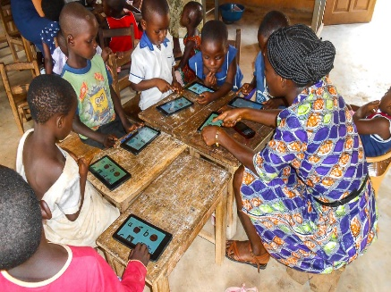
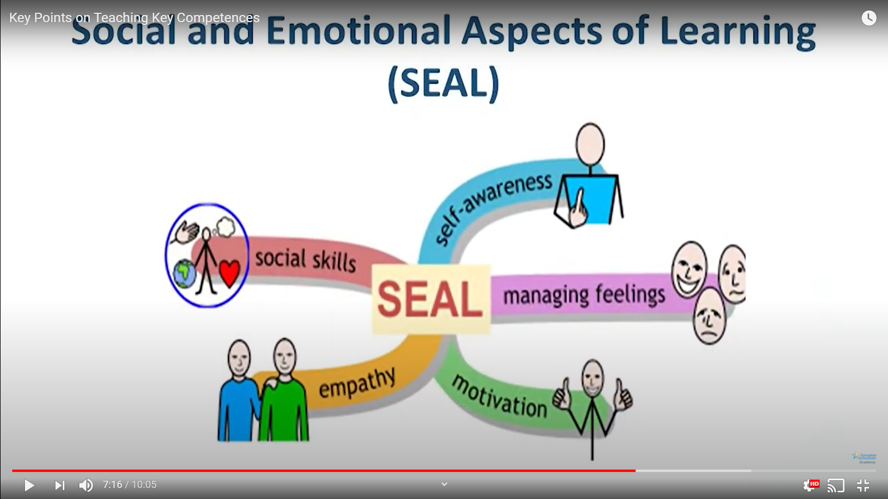
KLJUČNE KOMPETENCIJE
Predstavljanje obuka za nastavnike i projektnih aktivnosti povezanih s tim
Maja Jukić, KE2
Ključni stručnjak za obuke nastavnika

Slide 2
Relevantne aktivnosti projekta za prezentaciju
Oznaka aktivnosti | Aktivnost
2.3. | Razvoj smjernica za nastavnike koji predaju predmete u STEM području
2.4. | Razvoj metodoloških uputstava i smjernica za kriterijume ocjenjivanja i njihovo povezivanje sa ishodima obrazovanja formativnim ocjenjivanjem;
3.1 | Razvoj programa obuke nastavnika o ključnim kompetencijama na temelju novog strateškog okvira ključnih kompetencija, s posebnim naglaskom na STEM
3.2 | Izvođenje programa obuke nastavnika o ključnim kompetencijama za 960 nastavnika STEM-a (32-48 dvodnevna seminara)*
3.3 | Izvođenje programa obuke nastavnika o ključnim kompetencijama za 900 nastavnika osnovne škole ISCED 1 za ključne kompetencije (30-45 dvodnevnih seminara)*
3.4. | Podrška obuci, razvoj i redovno održavanje onlajn platforme kako bi se podržala obuka nastavnika i kolegijalno učenje kroz razmjenu prakse
3.4.2. | Podrška odabranim školama nakon obuke nastavnika za implementaciju ključnih kompetencija

Slide 3
Predstavljanje projektnih rezultata i puta do njih (uz projektne aktivnosti 2.3, 2.4, 3.1, 3.2, 3.3, 3.4 i 3.4.2)
Obuke nastavnika
Vodič za implementaciju ključnih kompetencija
Rezultati upitnika o Vodiču za nastavu
Pripreme i realizirane aktivnosti za implementaciju KK u radu s učenicima
Mrežna stranica ikces.me za podršku aktivnostima nastavnika i upravljačkih timova škola pri izradi akcionih planova i priprema te njihovu razmjenu
Posjete odabranim školama
Aktivnosti za razvoj KK u akcionim planovima odabranih škola
Radionice za razmjenu iskustava o planiranju i implementiranju aktivnosti za razvoj KK
Trening trenera za akreditirane obuke za upravljačke timove škola i za obuku za nastavnike za razvoj KK

Slide 4
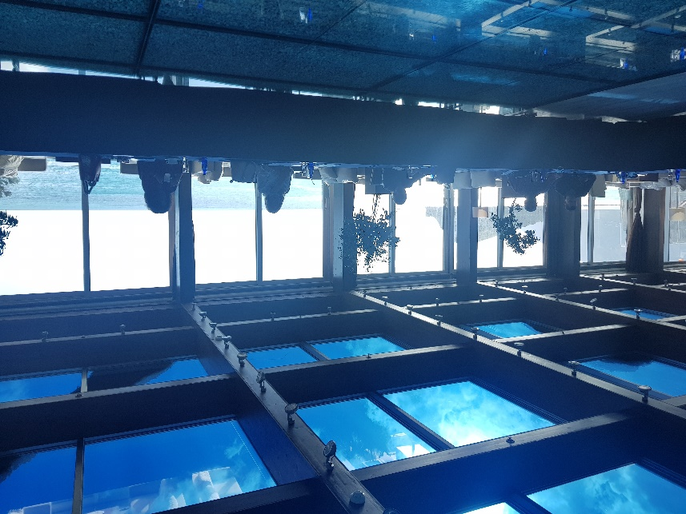
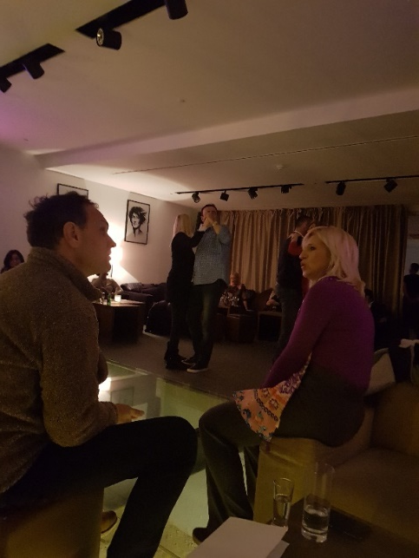
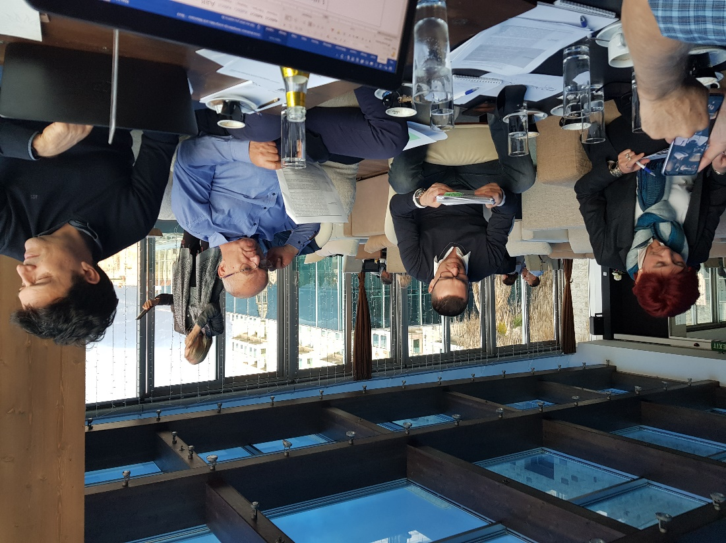
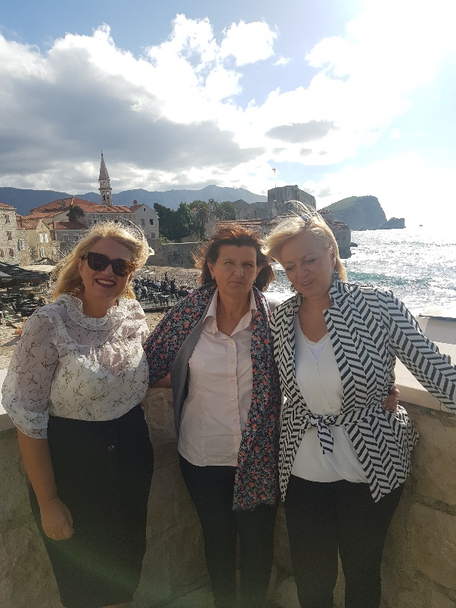
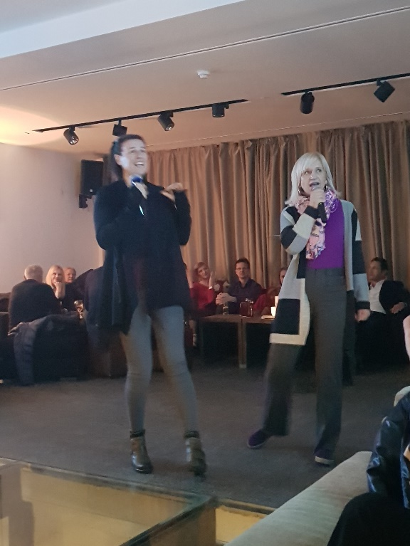
Priprema COPKK, obuka i potrebnih materijala u suradnji s Projektnim timom

Slide 5
Koncept obuka nastavnika
Naglasak na nastavnike prirodne i inženjerske grupe predmeta i nastavnike razredne nastave
Nadogradnja na dugogodišnje iskustvo u obrazovnom sistemu Crne Gore vezano za razvoj KK
Iz jedne škole više nastavnika
U osnovnim školama kombinacija nastavnika razredne i nastavnika predmetne nastave (svih predmeta)
U gimnazijama, kombinacija nastavnika prirodne i društvene grupe predmeta
U srednjim stručnim školama kombinacija nastavnika opštih predmeta i stručnih modula
Obuci nastavnika prethodila obuka direktora i upravljačkih školskih timova kako bi unaprijed stvorili okruženje za razvoj KK ( i razvili Akcioni plan za razvoj KK kao dio GPPŠ), upoznali se s ciljevima i obavezama nastavnika vezano za obuke i imenovali ih za obuku
Bazirana na razmjeni iskustava nastavnika i škola
Primijenjen princip osiguranja kvalitete održanih obuka – primjena naučenog – uslov za certifikat
Osigurana održivost – reakreditacija programa obuke pri ZZŠ i CSO i trening trenera, izvrsnih i iskusnih predstavnika iz obrazovnog sistema

Slide 6
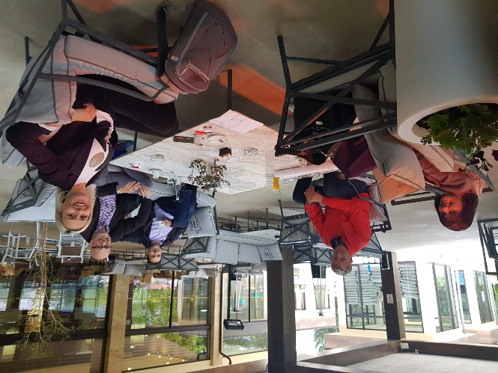
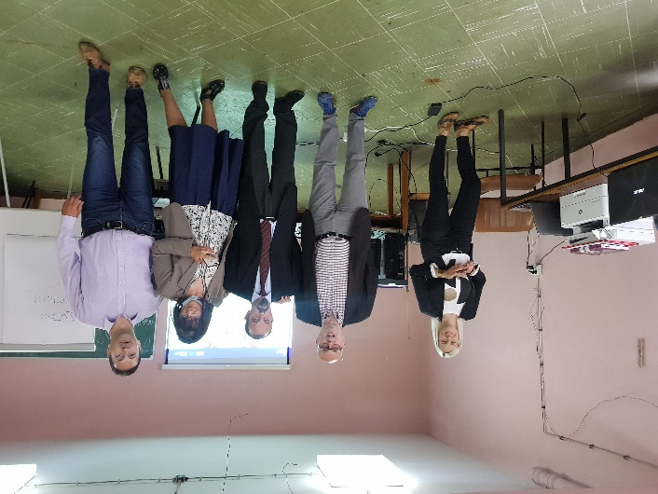
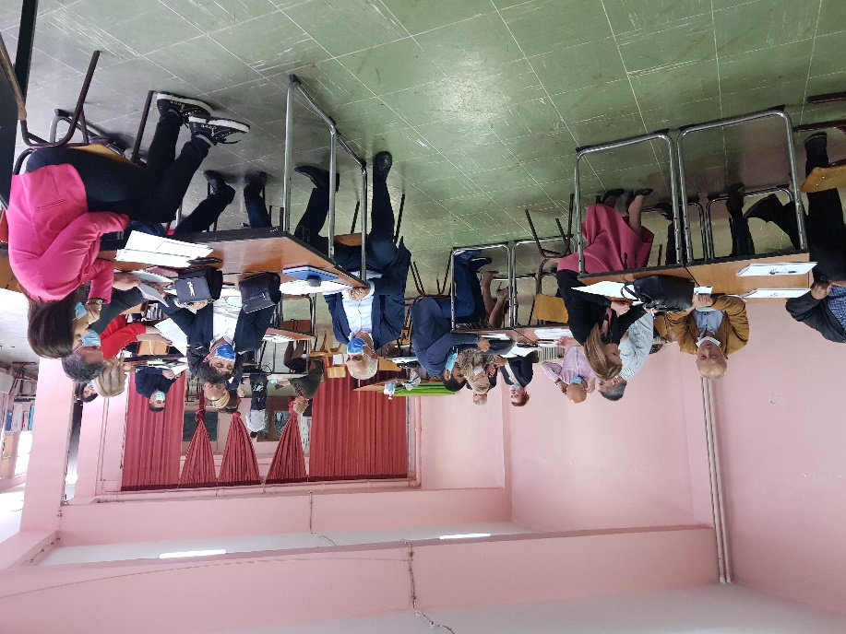
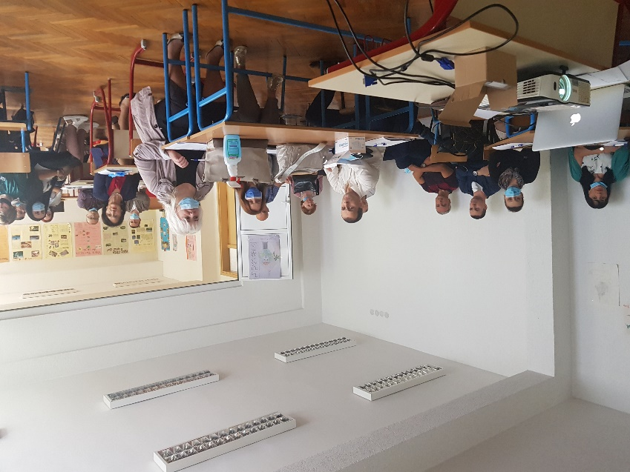
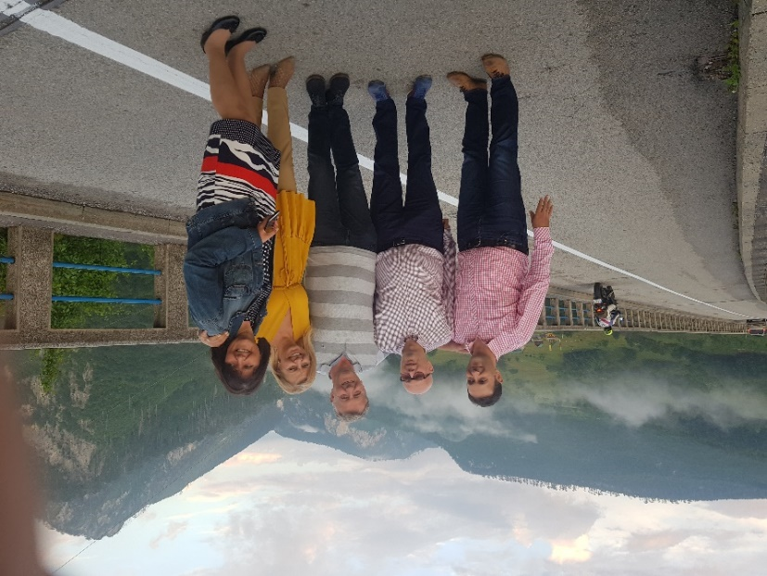
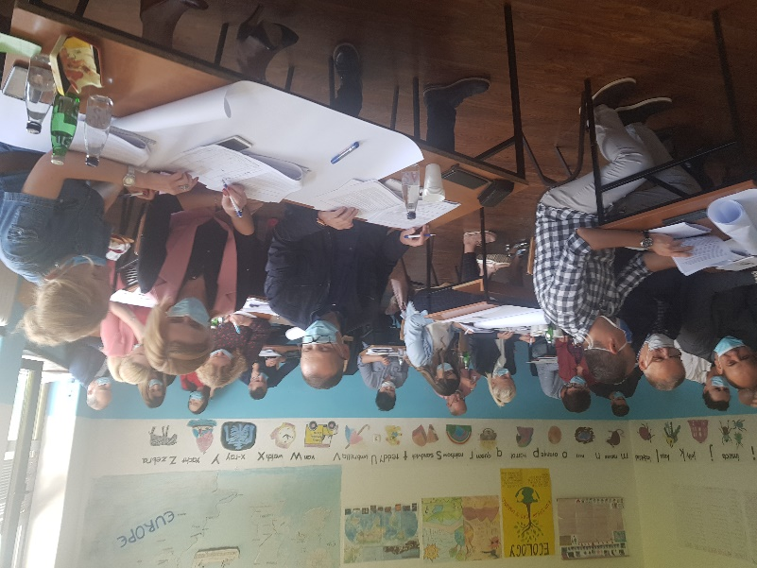
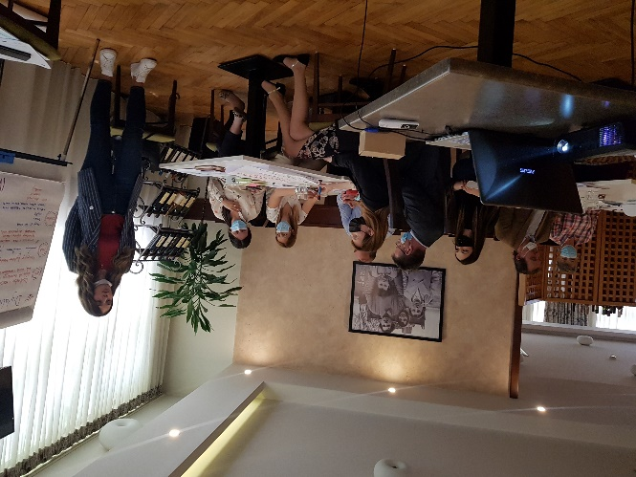
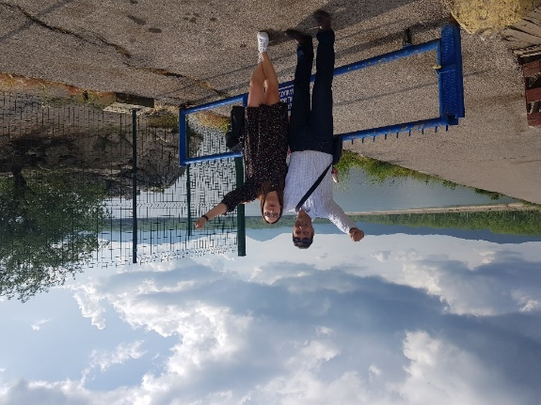
Seminari s upravljačkim timovima škola

Slide 7
1. Službeni naziv obuke: Obrazovanje nastavnika za ključne kompetencije u osnovnom i
srednjem obrazovanju
2. Oznaka akreditacije obuke u Katalogu obuka Zavoda za školstvo: 146
3. Oznaka akreditacije obuke u Katalogu Centra za stručno obrazovanje:
3. Broj obuka: 93 i broj polaznika po jednoj obuci: 20 (u on-line okruženju
prvi dan 100 polaznika)
4. Trajanje obuke po polazniku: 2 dana
5. Ciljna grupa: 1860 nastavnika
900 nastavnika razredne nastave i
960 nastavnika STEM/MINT predmeta/modula predmetne nastave u osnovnom i srednjem obrazovanju
6. Vrijeme obuke: septembar (2020), januar (2021), vikendi (2020, 2021)
7. Mjesta obuke: ZOOM platforma (u skladu s epidemiološkim uputstvima)
Osnovne informacije o obukama nastavnika

Slide 8
Dio rasporeda obuka nastavnika
R. br seminara | 1. dan | Boris 2.dan/ ozn.izvj./ da/ne | Maja 2.dan/ ozn.izvj./ da/ne | Rajko 2.dan/ ozn.izvj./ da/ne | Ljubica 2.dan/ ozn.izvj./ da/ne | Srđan 2.dan/ ozn.izvj./ da/ne
1. | 14.9.20. | 21.9.20/ 1.1. Izvj. | 21.9.20/ 1.2. Izvj./da | 21.9.20/ 1.3. Izvj. | 21.9.20/ 1.4. Izvj. | 21.9.20/ 1.5. Izvj.
2. | 15.9. 20. | 22.9.20/ 2.1. Izvj. | 22.9.20/ 2.2. Izvj./da | 22.9.20/ 2.3. Izvj. | 22.9.20/ 2.4. Izvj. | 22.9.20/ 2.5. Izvj.
3. | 16.9.20. | 23.9.20/ 3.1. Izvj. | 23.9.20/ 3.2. Izvj./da | 23.9.20/ 3.3. Izvj. | 23.9.20/ 3.4. Izvj.
4. | 17.9.20. | 24.9.20/ 4.1. Izvj. | 24.9.20/ 4.2. Izvj./da | 24.9.20/ 4.3. Izvj. | 24.920./ 4.4. Izvj. | 24.9.20/ 4.5. Izvj.
5. | 18.9.20. | 25.9.20/ 5.1. Izvj. | 25.9.20/ 5.2. Izvj. | 25.9.20/ 5.3. Izvj. | 25.9.20/ 5.4. Izvj. | 25.9.20/ 5.5. Izvj.
6. | 28.9. 20. | 29.9.20/ 6.1. Izvj. | 29.9.20/ 6.2. Izvj. | 29.9.20/ 6.3. Izvj. | 29.9.20/ 6.4. Izvj. | 29.920./ 6.5. Izvj.

Slide 9
Ciljevi obuke za nastavnike (1)
Upoznati nastavnike s Evropskim i Crnogorskim okvirom za ključne kompetencije
Motivisati nastavnike za primjenu aktivnih strategija učenja i metoda podučavanja koje su efikasne za obrazovanje za ključne kompetencije
Predstaviti instrumente za pripremu, sprovođenje i vrednovanje uspješne nastave za ključne kompetencije (Vodič za nastavnike - metode i oblici sprovođenja nastave za ključne kompetencije; priprema za nastavu - scenario; indikatori kvaliteta; samoevaluaciju nastavnika; kolegijalno posmatranje nastave; učenikovu samoprocjenu naučenog; evaluaciju održane nastave i sl.)
Prikazati dobre primjere pripreme za nastavu koja uključuje ključne kompetencije (scenario za čas – na nivou jednog predmeta/modula, na nivou više predmeta/modula, na nivou škole, na nivou vannastavne ili vanškolske aktivnosti)
Izraditi individualnu ili grupnu pripremu za dostizanje ključnih kompetencija usklađenu s Godišnjim planom rada škole

Slide 10
Priprema obuke, sprovođenje obuke i aktivnosti nakon obuke
Sastavni dijelovi obuke:
Priprema za obuku (uz precizna uputstva i materijale)
Učestvovanje u obuci i izrada prijedloga pripreme za nastavu
Dovršavanje pripreme za nastavu po povratku u školu u saradnji sa što većim brojem nastavnika različitih predmeta
Sprovođenje planirane nastave u skladu sa prijedlogom pripreme s obuke uz formativno ocjenjivanje učenika
Evaluacija sprovedene nastave
Predaja dogovorenog seta dokumenata za svaku od realizovanih aktivnosti
Odabir najuspješnije sprovedenih i najkorisnijih primjera
Dodavanje odabranih primjera u Vodič
Predstavljanje javnosti, najuspješnijih i najkorisnijih primjera sprovedenih aktivnosti

Slide 11
Aktivnostima nakon obuke, cilj je bio osiguranja kvaliteta i mjerenja djelotvornosti obuke (zatvaranje ciklusa kvaliteta)

Slide 12
Učenje i podučavanje za ključne kompetencije
…. je učenje i podučavanje za kompletne, humane i ljude sposobne za život
jer
svi možda neće biti odlični učenici,
ali
svi mogu biti odlični ljudi
….je učenje i podučavanje koje omogućuje primjenu i korištenje naučenog, tj. funkcionalno znanje
…..za fleksibilnost i prilagođavanje
svim izazovima rada i življenja
.. je učenje za cijeli život,
(formalno, neformalno i informalno)

Slide 13
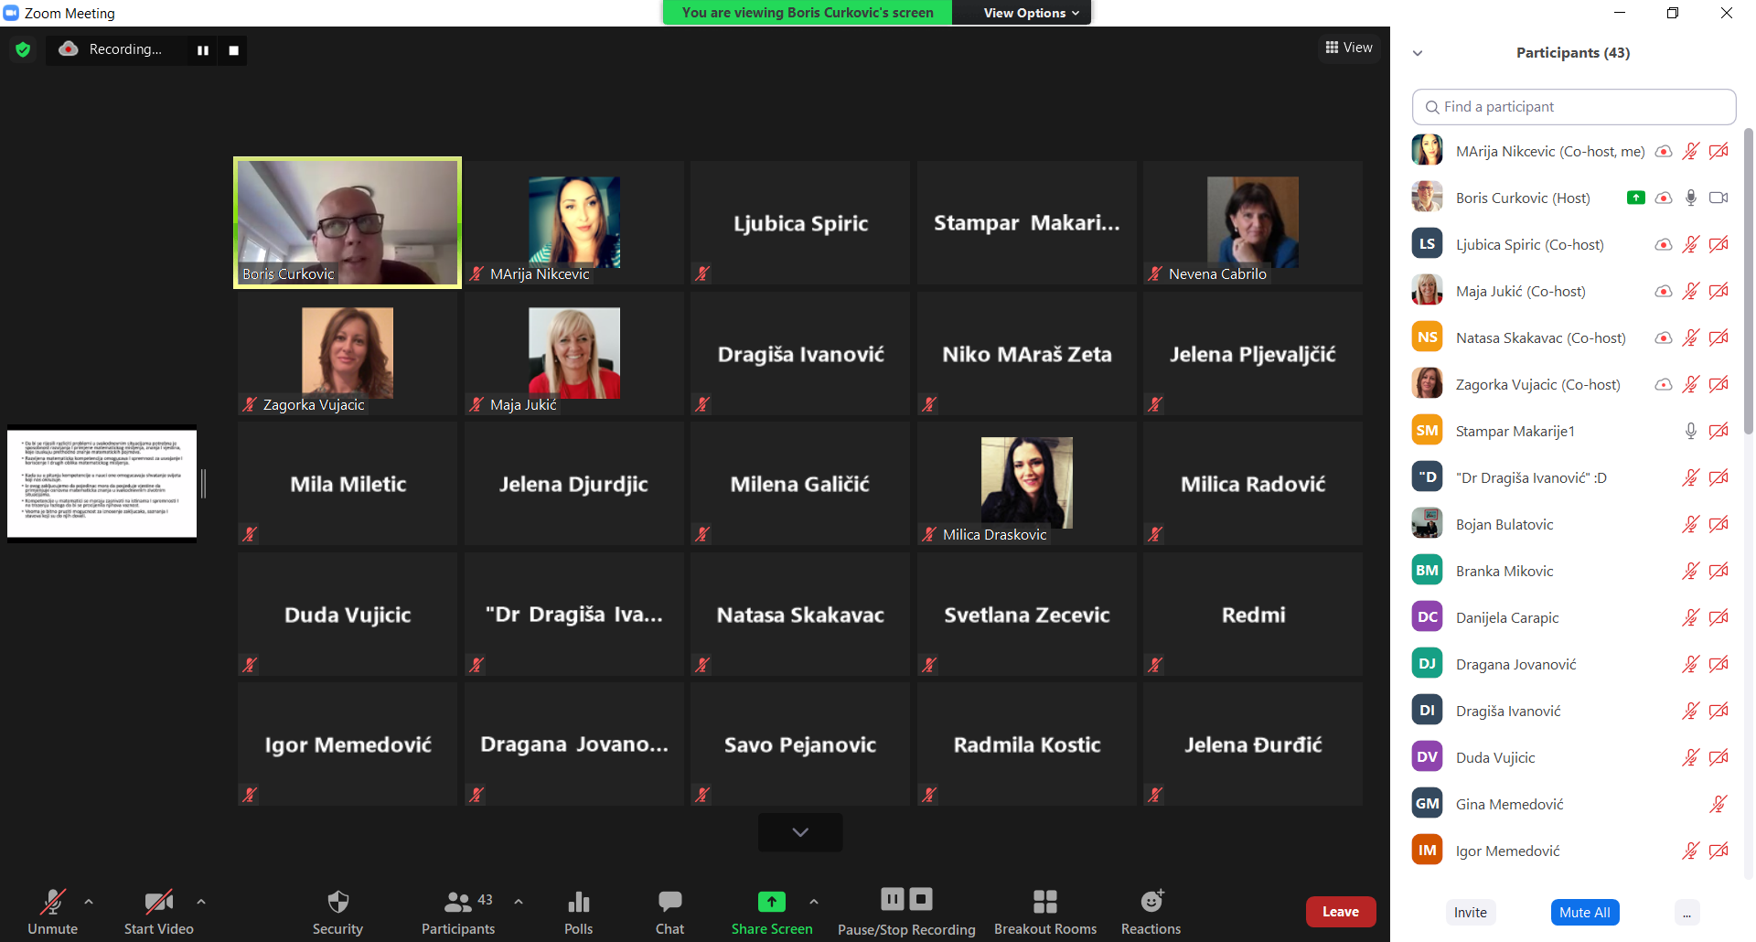
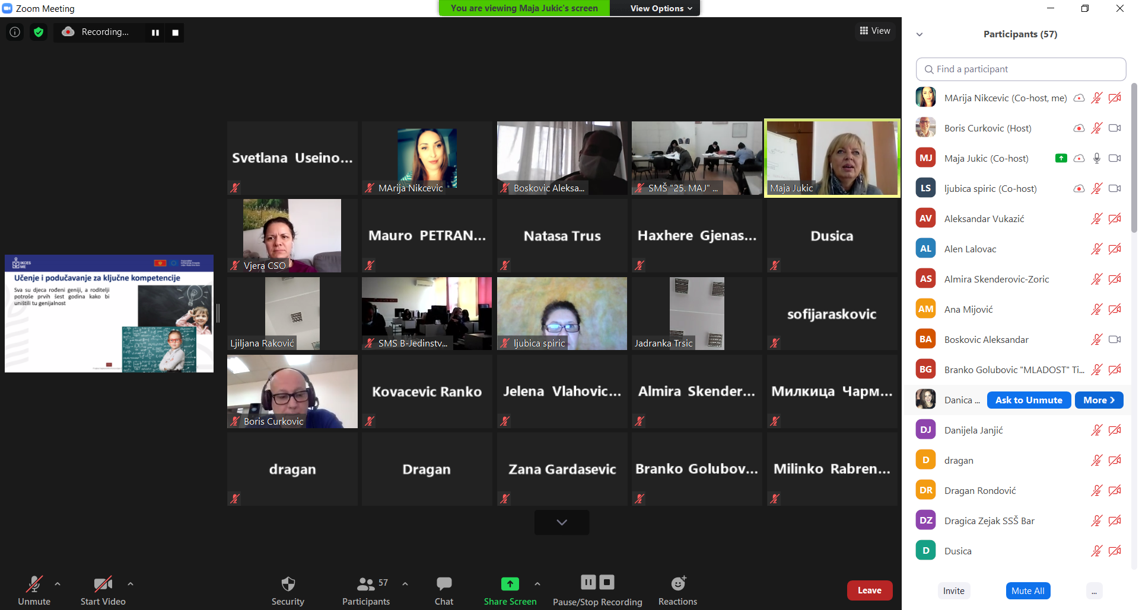
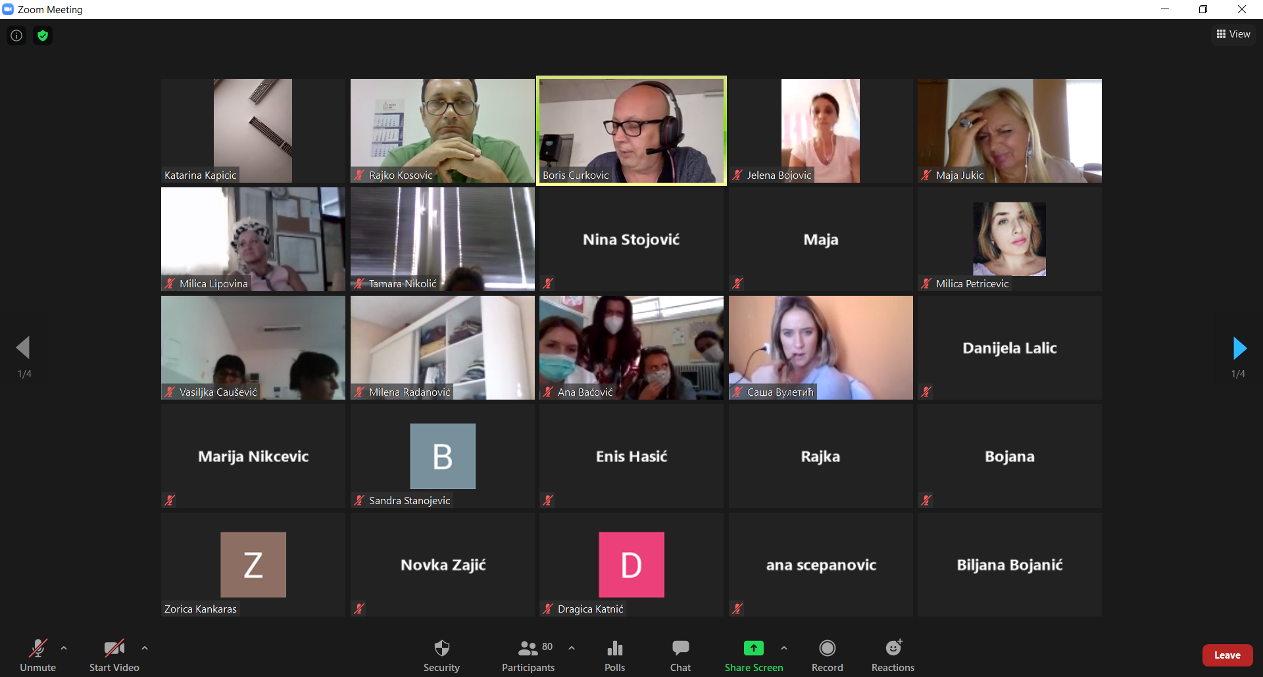
Obuke u online okruženju

Slide 14
Online obuka (1)
Pripremljene upute o on-line obukama
Aktivnosti obuke prilagođene on-line načinu izvedbe obuka uz korištenje digitalnih alata
Aktivnosti tokom obuke:
Upitnik (u Zoom alatu) – (npr. o tehničkim uvjetima učesnika za praćenje obuke, prvim dojmovima o Vodiču, za evaluaciju prvog dana obuke itd.)
Očekivanja – uz korištenje Mentimeter-a
Prezentovanje – uvod u temu
Ledolomac – uvodu u KK, osvješćivanje uloge nastavnika za razvoj KK učenika i onoga što smo ponijeli iz škole kao najkorisnije za život i rad

Slide 15
Prisjetite se ko Vam je bio najdraži nastavnik, zabilježite zašto i kako je to utjecalo na ono što ste stekli redovnim obrazovanjem, a bilo Vam je najkorisnije u životu
2. Nastavnica književnosti- učila nas da je čitanje zadovoljstvo
i mentalna higijena, da budemo vaspitani i humani ljudi, bila nam uzor...
1. Odgovornost, spremnost za dalje školovanje, neformalno učenje, izgrađen stav i zahvalnost
1. Vaznost poštenja, iskrenosti, ljudskosti, uvažavanja, pomaganja, pravičnosti
2. Profesorica zastite spomenika kulture u srednjoj skoli.
Divno je bilo upoznavati okolinu primjenom ociglednosti (obilasci bliže i dalje okoline,
što je uticalo da očiglednost danas ,veoma primjenjujem u nastavi
2. Moja učiteljica od 1. do 4. razreda koja je bila posvećena svom poslu i koja me naučila da budem istrajna i da ne odustajem od svojih ciljeva i snova
2. Professor istorije, bio je duhovit, zanimljiva su bila predavanja

Slide 16
Online obuka (2)
Aktivnosti tokom obuke:
5. Rad na tekstu i pripremi prezentacije pročitanog
i prodiskutiranog u Zoom sobama, u grupama
(za jednu EU KK i kao uvod u izrade pripreme)
6. Crtanje mapa uma, ručno i pomoću alata MindMeister

Slide 17
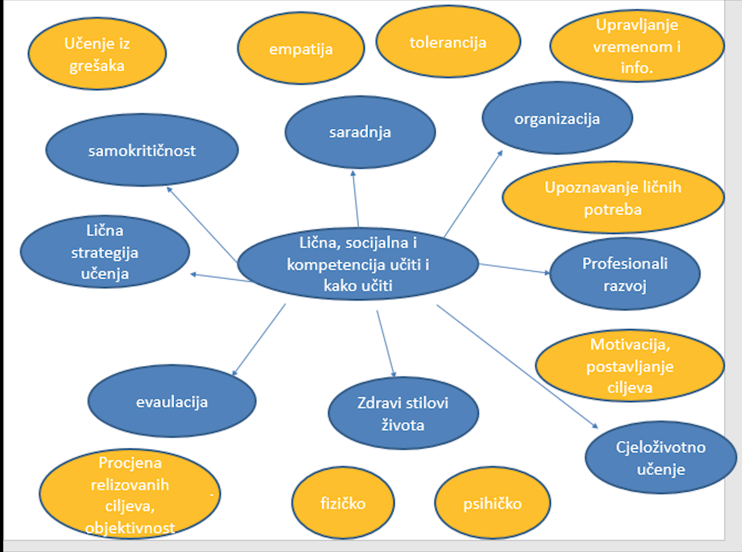
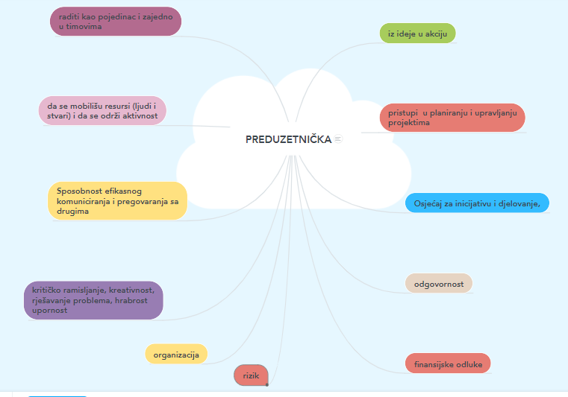
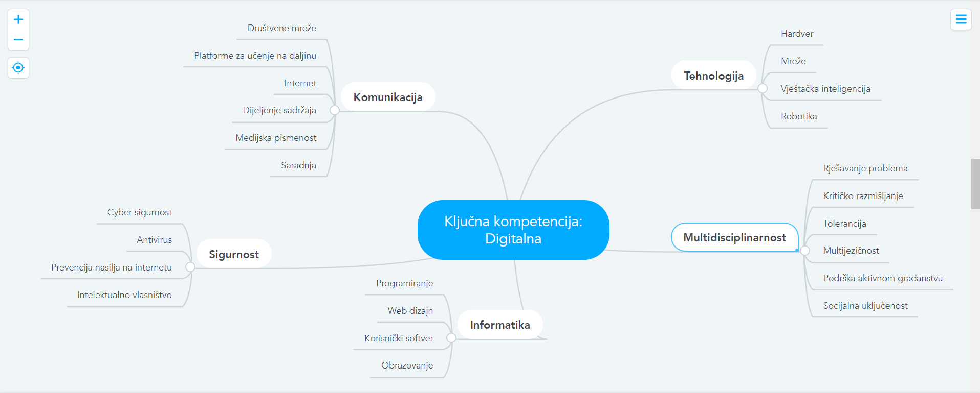
Mape uma, izrađene ručno i pomoću alata MindMeister

Slide 18
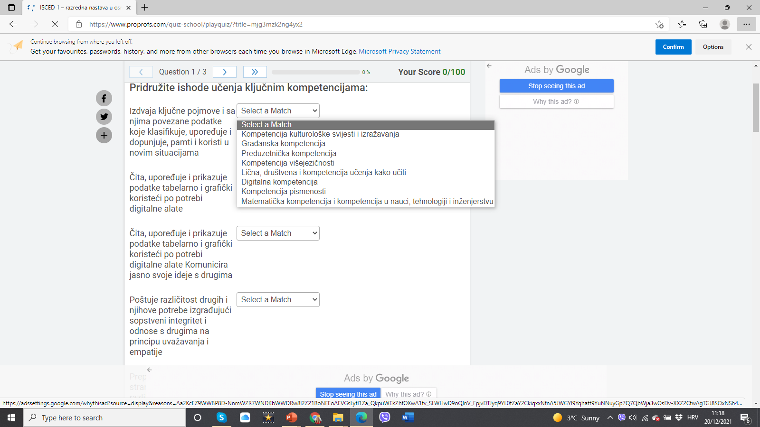
Online obuka (2)
Aktivnosti tokom obuke:
7. Individualno rješavanje kviza o COPKK
8. Individualno upoznavanje s Vodičem (Priručnikom) za nastavnike
9. Gledanje video klipa o potencijalu učenika za samostalno učenje (s TED TV)
10. Razmjenjena su iskustva škola o dosadašnjem implementiranju KK u njihovo
11. Izrada pripreme za razvoj KK u radu s učenicima
12. Popunjena evaluacija

Slide 19
Koncept Vodiča za dostizanje ključnih kompetencija
prijedlozi korisnih alata za implementaciju obrazovanja za ključne kompetencije na nivoima obrazovanja ISCED1, ISCED2 i ISCED3
uputstva za praćenje obrazovanja za ključne kompetencije i za vrednovanje dostizanja ključnih kompetencija
primjeri scenarija za implementaciju svih ključnih kompetencija po svakom nivou obrazovanja (za redovne pojedinačne predmete/module i časove, za više časova za jedan ili više predmeta/modula, za vannastavne aktivnosti, vanškolske aktivnosti itd.)
integrisani dio priručnika – primjeri za STEM nastavnike kako ključne kompetencije implementirati u STEM nastavu

Slide 20
Struktura Vodiča za integraciju ključnih kompetencija u nastavu i učenje na ISCED nivoima 1, 2 i 3 (1)
Lista skraćenica
Rječnik pojmova
1. Uvod
2. EU referentni okvir ključnih kompetencija za cjeloživotno učenje
3. Crnogorski okvirni program ključnih kompetencija
4. Pristup učenju i podučavanju za dostizanje ključnih kompetencija
5. Praćenje i formativno vrednovanje sticanja ključnih kompetencija
6. Zaključak

Slide 21
Struktura Vodiča za integraciju ključnih kompetencija u nastavu i učenje na ISCED nivoima 1, 2 i 3 (2)
Aneks 1: Ishodi učenja ključnih kompetencija za ISCED nivoe 1,2 i 3
Aneks 2: Indikatori kvaliteta za nastavu
Aneks 3: Prijedlozi primjera obrazaca za:
pripremu za nastavu,
samoevaluaciju nastavnika i kolegijalno posmatranje časa,
samoevaluaciju učenika i njihovu evaluaciju nastave
Aneks 4: Prijedlozi strategija učenja, instrumenata, organizacije i formativnog vrednovanja
Aneks 5: Primjeri aktivnosti za razvijanje KK
Aneks 6: Primjeri održanih časova (priprema za nastavu, evaluacija, dokazi o uspješnosti za različite nivoe obrazovanja)

Slide 22
Važne napomene za pripremu i izvođenje nastave/ vannastavnih aktivnosti za dostizanje ključnih kompetencija
Naglasak je na redovnoj nastavi (vannastavna aktivnost je opcionalna mogućnost)
Poželjno je da se nastava za ključne kompetencije u predmetnoj/modularnoj nastavi organizuje na nivou škole u saradnji nastavnika više različitih predmeta/predmeta i modula/modula
Nastavnici STEM predmeta nakon završene obuke u saradnji s nastavnicima ostalih predmeta/modula dovršavaju planiranje i realizuju planiranu aktivnost tokom procesa i učenja, s ciljem dostizanja što većeg broja ključnih kompetencija
Pri planiranju i integraciji ključnih kompetencija u nastavu, potrebno je odmaći se od predmeta/modula i posmatrati ih iz ugla primjenjivosti, funkcionalnog znanja i povezivanja u cjelinu sa što više ključnih kompetencija

Slide 23
Na nivou škole je potrebno:
Dogovoriti razumijevanje koncepta ključnih kompetencija (šta su, čemu služe)
Razmotriti metode i pristupe za razvoj ključnih kompetencija kod učenika
Interdisciplinarno planirati i realizovati učenje učenika sa ciljem razvoja ključnih kompetencija (saradnička nastava, interdisciplinarno povezivanje, istaživačka i projektna nastava, vannastavne i vanškolske aktivnosti)
Razviti instrumente za praćenje razvoja i procjenjivanje dostizanja ključnih kompetencija

Slide 24
Ključni principi za učinkovito učenje i podučavanje za ključne kompetencije
Jedinica promjene je škola
Nositelji promjene su nastavnici
Neminovna je spoznaja kako tradicionalni način poučavanja i učenja (frontalni, individualni) nikako ne pripada metodama koje kreiraju kritičko mišljenje koje dovodi do toga da oni koji uče mogu sami upravljati vlastitim znanjem i biti povezani s problemima i izazovima.
1.Bazirano je na zadavanju zadataka koji su kompleksni i mogu biti riješeni na različite načine
2. Intersciplinarno je, tj. kombinira više različitih područja učenja
3. Ostvaruje se najbolje individualnim doprinosom timskom rezultatu, vođeno i od nastavnika koji daje upute i podršku tokom učenja i od učenika koji preuzima odgovornost i razvija svoj način učenja
4. Tehnološki je inovativno, događa se i u školi i izvan nje, ostvaruje se u suradnji s lokalnom zajednicom
5. Uključuje upravljanje socijalnm i emocionalnim aspektom učenja
6. Formativno vrednovanje i samovrednovanje – dominantan način vrednovanja pri razvoju ključnih kompetencija

Slide 25
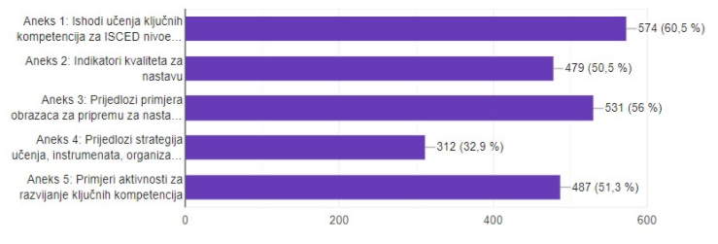
Strukturirani Upitnik o Priručniku - Analiza prikupljenih odgovora
Praćenje i formativno vrednovanje sticanja ključnih kompetencija je koristilo 329 ispitanika, a EU referentni okvir ključnih kompetencija za cjeloživotno učenje je bio izbor 296 ispitanika.
Priručnik je koristan,
Priručnik je upotrebljiv,
Priručnik je praktičan, jasan i sa konkretnim primjerima za rad,
Priručnik je detaljno i stručno napisan,
Priručnik je dobro koncipiran, primjenjiv u nastavi itd.
kreirati referentni okvir ključnih kompetencija
više primjera iz prakse
definisati ishode ključnih kompetencija u predmetnoj nastavi- ISCED 2, indikatore kvaliteta za nastavu i primjer minimalnih zahtjeva za pripremu scenarija za nastavu

Slide 26
Intenzivan rad u školama nakon obuka
Izrađeno (i podignuto na ikces.me portal) gotovo 600 priprema s pripadajućim nastavnim materijalima, najvećim dijelom za redovnu integriranu nastavu
Realizirane planirane aktivnosti s učenicima, prikupljeni dokazi o tome (i podignuti na ikces.me portal)

Slide 27
Posjete školama
R.br. | Datum i vrijeme | Škola | Mjesto
1. | 8. septembar 2021. | OŠ “Pavle Rovinski” Podgorica | Podgorica
2. | 8. septembar 2021. | OŠ “Vlado Milić” Podgorica | Podgorica
3. | 9. septembar 2021. | Podgorica SSŠ “Spasoje Raspopović” Podgorica | Podgorica
4. | 9. septembar 2021. | Elektrotehnička škola “Vaso Aligrudić” | Podgorica
5. | 10. septembar 2021. | OŠ “Njegoš” Cetinje | Cetinje
6. | 11. septembar 2021. | OŠ “Jagoš Kontić” Nikšić | Nikšić
7. | 11. septembar 2021. | OŠ “Radoje Čizmović” Nikšić | Nikšić
8. | 13. septembar 2021. | Gimnazija “Panto Mališić” Berane | Berane
9. | 13. septembar 2021. | OŠ “Vuk Karadžić” Berane | Berane
10. | 14. septembar 2021. | OŠ “Ristan Pavlović” Pljevlja | Pljevlja
11, | 14. septembar 2021. | Srednja stručna škola Pljevlja | Pljevlja
12. | 14. septembar 2021. | OŠ “Risto Ratković” Bijelo Polje | Bijelo Polje
13. | 15. septembar 2021. | OŠ “Anto Đedović” Bar | Bar
14. | 15. septembar 2021. | OŠ “Kekec” Sutomore | Sutomore
15. | 16. septembar 2021. | OŠ “Stefan Mitrov Ljubiša” Budva | Budva
16. | 16. septembar 2021. | OŠ “Savo Ilić” Dobrota Kotor | Kotor
17. | 17. septembar 2021. | OŠ “Dašo Pavičić” | Herceg Novi
18. | 20. septembar 2021. | OŠ “Milorad Musa Burzan” Podgorica | Podgorica
19. | 20. septembar 2021. | Gimnazija “Slobodan Škerović” Podgorica | Podgorica
20. | 21. septembar 2021. | Gimnazija “Petar I Petrović Njegoš” Danilovgrad | Danilovgrad

Slide 28
Tokom posjeta školama
Cilj posjeta školama:
Opšti cilj: Planirati i nastaviti s daljnjom primjenom aktivnosti za razvoj ključnih kompetencija učenika, na razini razreda, više razreda i na razini škole
Specifični ciljevi:
Predstaviti dio GPPŠ-a i implementirane aktivnosti vezane za razvoj ključnih kompetencija u nastavi, vannastavnim i/ili vanškolskim aktivnostima u školskoj godini 2020/2021
Sprovesti evaluaciju dosadašnje implementacije aktivnosti za unapređenja ključnih kompetencija učenika
Izraditi akcijski plan za daljnji razvoj ključnih kompetencija na razini škole u šk. god. 2021/2022, uključujući formativno vrednovanje učenika, međusobno posjećivanje nastavi, samoevaluaciju i evaluaciju

Slide 29
Plan razvoja ključnih kompetencija za šk.god. 2021/2022 proširen za jedan korak više u odnosu na prošlu školsku godinu i obuhvata
Minimalno jednu stratešku aktivnost vezano za razvoj KK u vašoj školi
Minimalno jednu aktivnost vezano za razvoj KK ili integrisanu aktivnost na nivou cijele škole
Minimalno onoliko časova/aktivnosti vezano za razvoj KK u vašoj školi kao u prošloj školskoj godini (može i istih), ali ojačano međusobnim posjetama nastavi, formativnim vrednovanjem i evaluacijom

Slide 30
Tokom posjeta školama
Uočeni imenovani koordinatori za KK i Timovi za KK
Izvrsno iskustvo u pripremi i realizaciji integriranih dana za obilježavanje tematskih dana
Organizacija integriranih aktivnosti na nivou škole temeljenih na odabranoj temi
Međusobni posjeti nastavnika tokom realizirane nastave
Zajedničko planiranje i realizacija integrirane nastave
Potrebna podrška za unapređenje formativnog vrednovanja i zadnji korak OK nastavnog procesa (samoevaluaciju i evaluaciju, kako učenika tako i nastavnika)

Slide 31
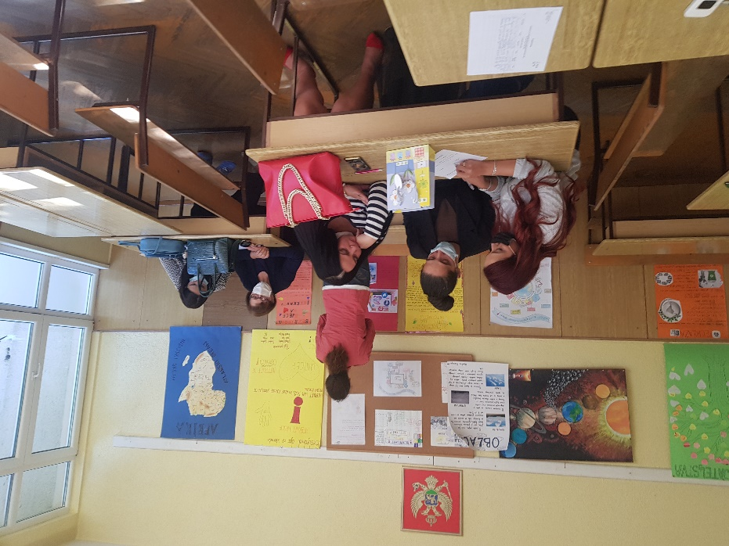
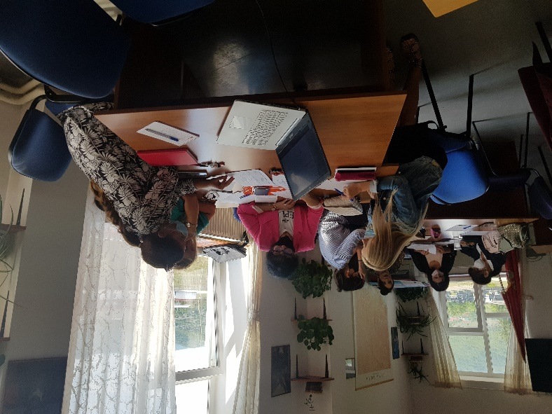
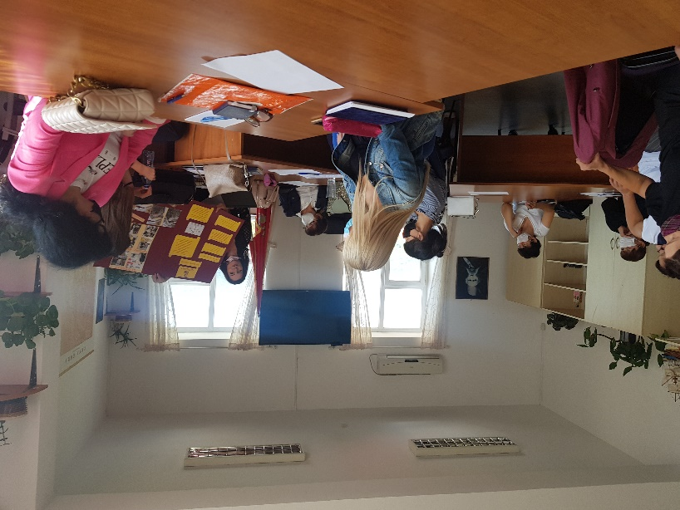
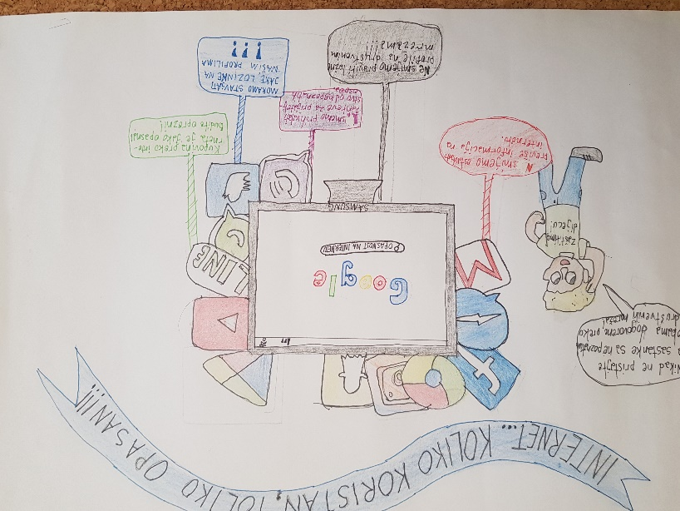
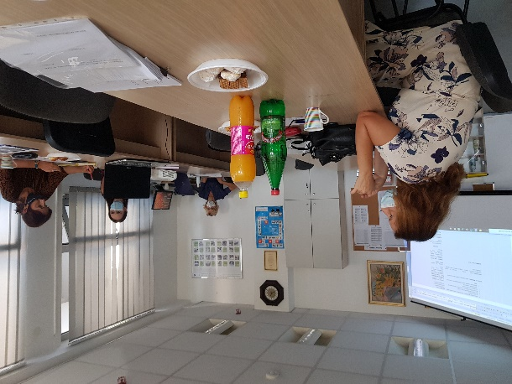
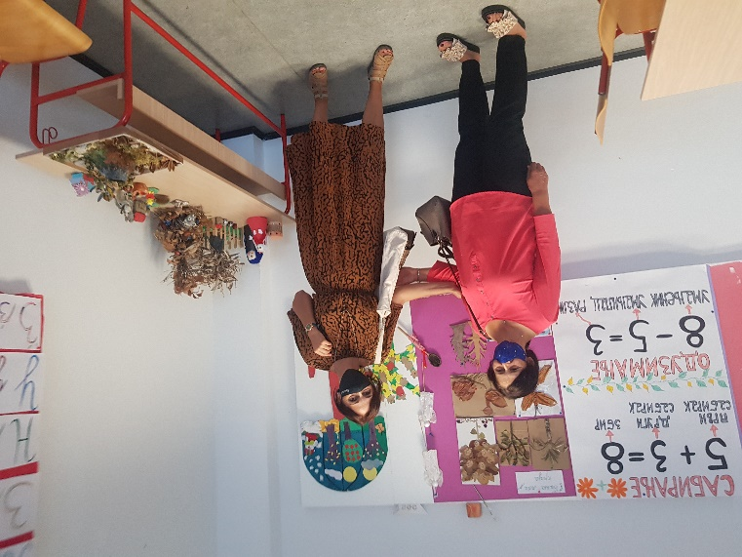
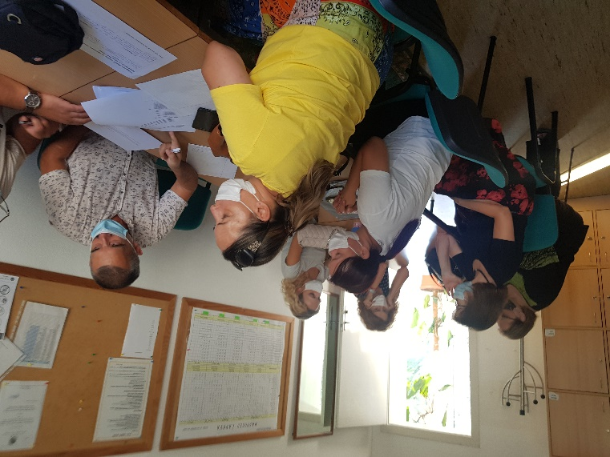
Tokom posjeta školama

Slide 32
Raspored radionica za razmjenu iskustva za razvoj KK
R.br. | Datum i vrijeme | Škola
1. | I grupa - 22.11.2021. p Ponedeljak 17.00 do 19.00 | OŠ “Njegoš” Cetinje
2. |  | OŠ “Vlado Milić” Podgorica
3. |  | OŠ “Milorad Musa Burzan” Podgorica
4. |  | OŠ “Risto Ratković” Bijelo Polje
5. |  | SSŠ “Spasoje Raspopović” Podgorica
6. | II grupa - 23.11. 2021. Utorak 17.00 do 19.00 | OŠ “Anto Đedović” Bar
7. |  | OŠ “Vuk Karadžić” Berane
8. |  | SSŠ Vaso Aligrudić, Podgorica
9. |  | OŠ Kekec, Sutomore
10. |  | OŠ “Stefan Mitrov Ljubiša” Budva
11, | III grupa - 27.11. 2021. Subota 10.00-12.00 | OŠ “Pavle Rovinski” Podgorica
12. |  | Srednja stručna škola Pljevlja
13. |  | OŠ “Dašo Pavičić”, Herceg Novi
14. |  | Gimnazija “Panto Mališić” Berane
15. |  | OŠ “Ristan Pavlović” Pljevlja
16. | IV grupa 27.11. 2021. Subota 14.00 – 16.00 | OŠ “Radoje Čizmović” Nikšić
17. |  | OŠ “Savo Ilić” Dobrota Kotor
18. |  | OŠ “Jagoš Kontić” Nikšić
19. |  | Gimnazija “Petar I Petrović Njegoš” Danilovgrad
20. |  | Gimnazija “Slobodan Škerović” Podgorica

Slide 33
Pregled tema u Akcijskim planovima za razmjenu iskustva za razvoj KK po školama
R.br | Škola | Aktivnosti u Akcionom planu
1. | OŠ “Njegoš” Cetinje | 1. Podsticanje pravilne upotrebe maternjeg jezika u čitanju, pisanju i govoru tokom jednog mjeseca u cijeloj školi 2. Svaki čas 5 minuta, tokom jedne nedjelje posvetiti uvježbavanju bazičnih znanja i vještina za STEM područje 3. Stvoriti bazu u Teams aplikaciji primjera dobre prakse iz naše i drugih škola, priručnika, korisnog materijala koji uključuje ključne kompetencije 4. Pripremiti i realizovati javni STEM čas u saradnji sa Turističkom organizacijom Prijestonice 5. izrađivanje “ kućice za knjige” koja će biti postavljena u školskom holu na mjesto koje će biti “kutak za čitanje”, gdje će učenici moći da čitaju, pozajme ili ostave knjigu u skladu s dogovorenim pravilima. 6. Hospitacije (međusobne posjete nastavnika na časovima za praćenje kritičkog mišljenja/rješavanja problema i razvoja ključnih kompetencija) uz samoevaluaciju, evaluaciju i analizu postignuća vezano za implementaciju ključnih kompetencija. 7. Najmanje 2 projekta tokom šk.god. koji se realizuju u školi povodom obilježavanja raznih praznika dokumentovati odgovarajućom pripremom, te akcentovati ključne kompetencije koje se podstiču i evaluaciju ostvarenosti planiranih ishoda.
7. | OŠ “Vuk Karadžić” Berane | Strateške aktivnosti - Upoznavanje članova Nastavničkog vijeća sa konceptom razvoja ključnih kompetencija, EU i CG okvira za ključne kompetencije -Implementacija ključnih kompetencija u plan PRNŠ Integrisane aktivnosti na nivou škole 1. Čas odeljenske zajednice – pedagoško-psihološka služba prikuplja i koristi materijale za radionice za rad sa učenicima 2. „Učenje o učenju“ – na nivou aktiva nastavnici planiraju da se u toku nastave učenicima daju korisne informacije kako da uče njihov predmet, kako da ekonomišu vremenom, koje sve izvore znanja da koriste, kako da naprave svoj plan učenja 3. Priprema zadataka sa tekstualnim dijelom koji odražavaju stvarni život, za pismene provjere znanja iz matematike za sve razrede škole. Integrisana nastava 1. Tema mjeseca: „Bezbjednost na internetu“ 2. Obilježavanje dana evropskih jezika 3. obilježavanja „Dana nediskriminacije“

Slide 34
Pregled tema u Akcijskim planovima za razmjenu iskustva za razvoj KK po školama
R.br | Škola | Aktivnosti u Akcionom planu
6. | OŠ Anto Đedović Bar | 1. Razrada/dopuna Akcionog plana za IKK za Godišnji plan rada škole vezano za predmetnu nastavu, integrisanu (višepredmetnu) nastavu, vannastavne i vanškolske aktivnosti s ciljem osiguravanja dostizanja svih propisanih ishoda učenja za KK tokom određenog ciklusa obrazovanja: ISCED 1: 1-5. razreda i ISCED 2: 6-9. razreda). 2. Izrada Plana PRNŠ-a sa implementiranim KK. 3. Plasiranje informacija EU i CG okvira za KK na NV, SA, SR, UP, roditeljskim sastancima i ČOZ-u. 4. Predstavljanje aktivnosti vezanih za razvoj ključnih kompetencija na nivou škole u šk. god. 2020/2021. i šk. 2021/'22. 5. Međusobno posjećivanje nastavnika na redovnoj nastavi, vannastavnim i vanškolskim aktivnostima. 6. Osmišljavanje i organizovanje projekata, javnih časova, promotivnih nastupa s ciljem prikazivanja dostignuća učenika u vezi sa KK. 7. Sprovođenje monitoringa i evaluacije implementacije unapređenja KK. 8. ZNAČAJNI DATUMI I TEME KOJI SE PLANIRAJU OBILJEŽITI TOKOM ŠK. 2021/'22. GODINE Međunarodni dan pismenosti, 8. septembar Evropski dan jezika, 26. septembar Svjetski dan učitelja, 5. oktobar Međunarodni dan žena, 8. mart Svjetski dan poezije, 21. mart Svjetski dan knjige i autorskih prava, 23. april Dan Evrope, 9. maj OKTOBAR - Tema mjeseca: „Obilježavanje Dječije nedelje“ i Projekat: ''Učimo da učimo'' (nastava zasnovana na KK) NOVEMBAR - Tema mjeseca: Obilježavanje Dana škole (Priredba: recitacije, folklor, promocija školskog lista...) FEBRUAR - Tema mjeseca: „Internet i MI = Bezbjedni“ *prezentacije učenika na temu bezbjednosti na internetu *dijeljenje edukativnih digitalnih sadržaja *obilježavanje Dana sigurnijeg interneta

Slide 35
Pregled tema u Akcijskim planovima za razmjenu iskustva za razvoj KK po školama
R.br | Škola | Aktivnosti u Akcionom planu
7. | OŠ “Vuk Karadžić” Berane | Strateške aktivnosti - Upoznavanje članova Nastavničkog vijeća sa konceptom razvoja ključnih kompetencija, EU i CG okvira za ključne kompetencije -Implementacija ključnih kompetencija u plan PRNŠ Integrisane aktivnosti na nivou škole 1. Čas odeljenske zajednice – pedagoško-psihološka služba prikuplja i koristi materijale za radionice za rad sa učenicima 2. „Učenje o učenju“ – na nivou aktiva nastavnici planiraju da se u toku nastave učenicima daju korisne informacije kako da uče njihov predmet, kako da ekonomišu vremenom, koje sve izvore znanja da koriste, kako da naprave svoj plan učenja 3. Priprema zadataka sa tekstualnim dijelom koji odražavaju stvarni život, za pismene provjere znanja iz matematike za sve razrede škole. Integrisana nastava 1. Tema mjeseca: „Bezbjednost na internetu“, 2. Obilježavanje dana evropskih jezika, 3. obilježavanja „Dana nediskriminacije“
8. | SSŠ Vaso Aligrudić, Podgorica | Upoznavanje Nastavničkog vijeća sa Projektom “Integracija ključnih kompetencija u obrazovni sistem Crne Gore” 2. Plana vannastavnih aktivnosti sa akcentom na implementaciju ključnih kompetencija na nivou škole 3. Planiranje indikatora za praćenje implementacije ključnikh kompetencija 4. Planiranje projekata i uključivanje nastavnika i učenika na nivou škole 5. Promovisanje primjera dobre prakse u nastavnim i vannastavnim aktivnostima na sjednicana Nastavničkog vijeća, Savjeta roditelja i Đačkog parlamenta, kao i na zvaničnom sajtu škole i fb stranici 6. Uključivanje lokalne zajednice u život škole: Dan maternjeg jezika, Dan sigurnog interneta, Dani matematike, Evropski dan jezika, Dan otvorenih vrataDan škole 7. Realizovanje projekta VET4WB koji se bazira na razvijanju ključnih kompetencija kod učenika 8. Realizovanje projekta Job booster – VET4all koji se bazira na razvijanju ključnih kompetencija kod učenika

Slide 36
Hvala
dragim kolegama u školama,
kolegama u institucijama obrazovnog sustava CG,
kolegama našeg malog tima na projektu u CG i Poljskoj
Uživala sam radeći sa svima vama i ove dvije i po godine mog života su među najradosnijima u mom životu, nikada vas neću zaboraviti
Želim vam svima od srca sve najnajbolje i u privatnom i profesionalnom životu
..A UČENICIMA CRNE GORE, ZBOG KOJIH SMO SVE OVO RADILI, PUNO SREĆE ZADOVOLJSTVA I RADOSTI TOKOM NASTAVE KOJA RAZVIJA KLJUČNE KOMPETENCIJE
KAO I U ŽIVOTU KADA BUDU PRIMJENJIVALI I UNAPRIJEĐIVALI
OSVOJENE KLJUČNE KOMPETENCIJE

Slide 37
Ja živim u kruzima koji se šire
I njima sve više obuhvatiti žudim,
Ja možda neću dosegnuti zadnji, konačni krug,
No ja se trudim…….
Reiner Maria Rilke

